Slide 1
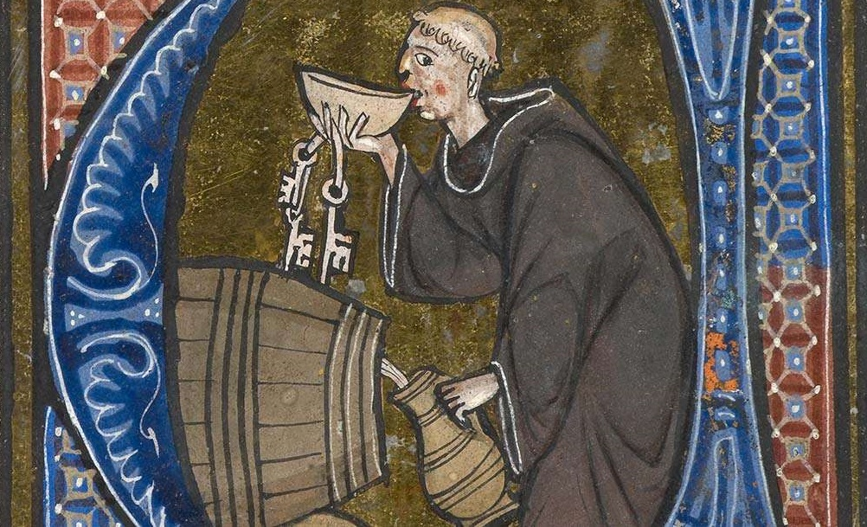
Kulturní dějiny piva
CORE052

Slide 2
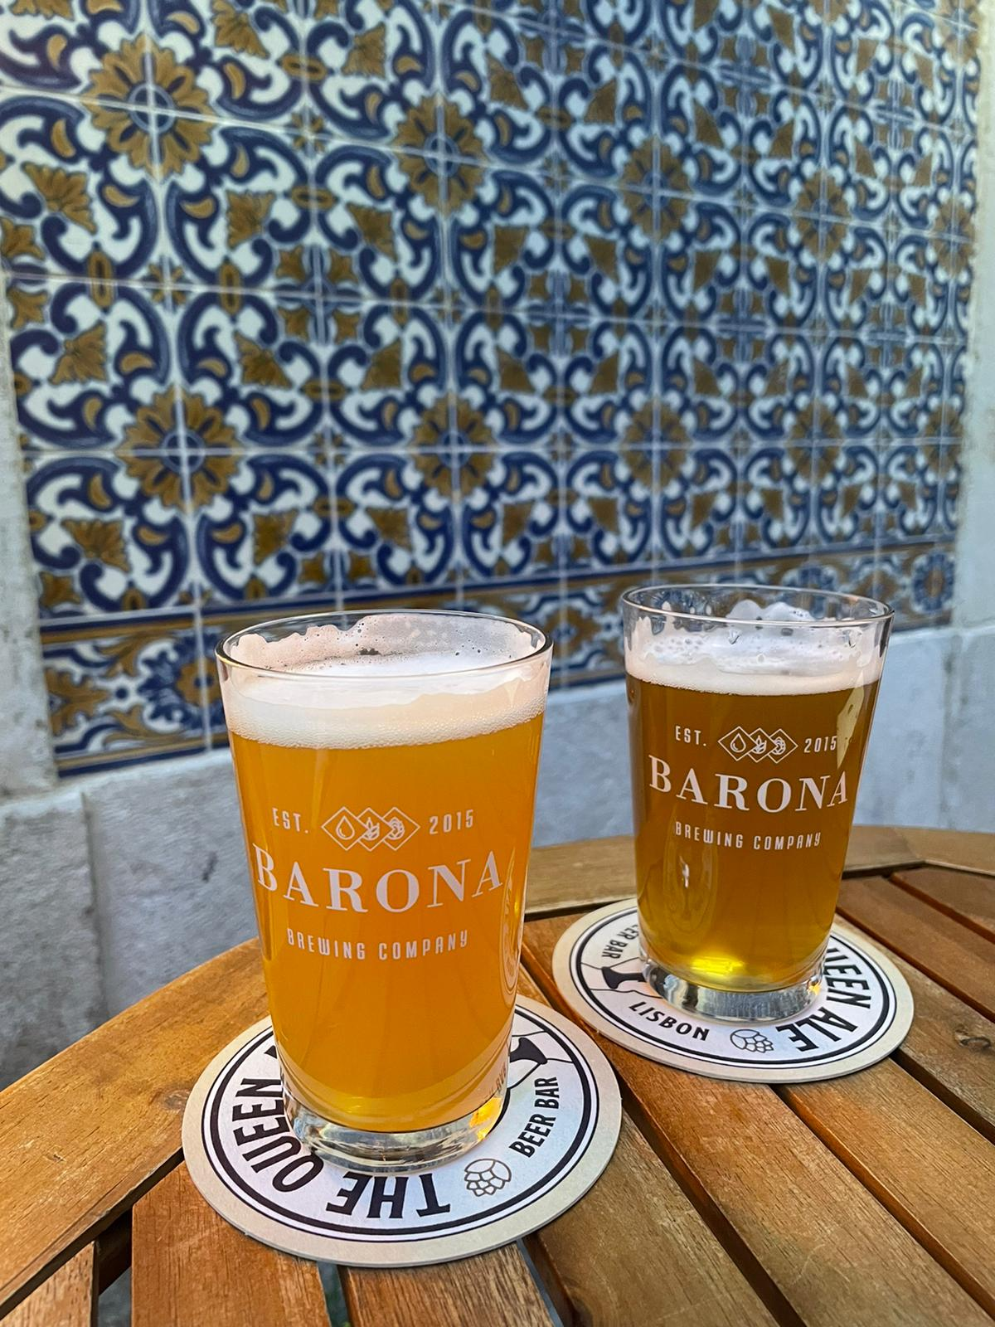
Cíle kurzu
představit pivo jako kulturní fenomén
prohloubit znalosti o tomto nápoji
zamyslet se nad rozumnou konzumací alkoholu
objevovat rozmanitý svět piva
získání přehledu o proměnách pivní kultury
poznat práci vybraných humanitních oborů a metody jejich výzkumu
naučit se přemýšlet nad hodnotami současné doby vycházejícími z minulosti

Slide 3
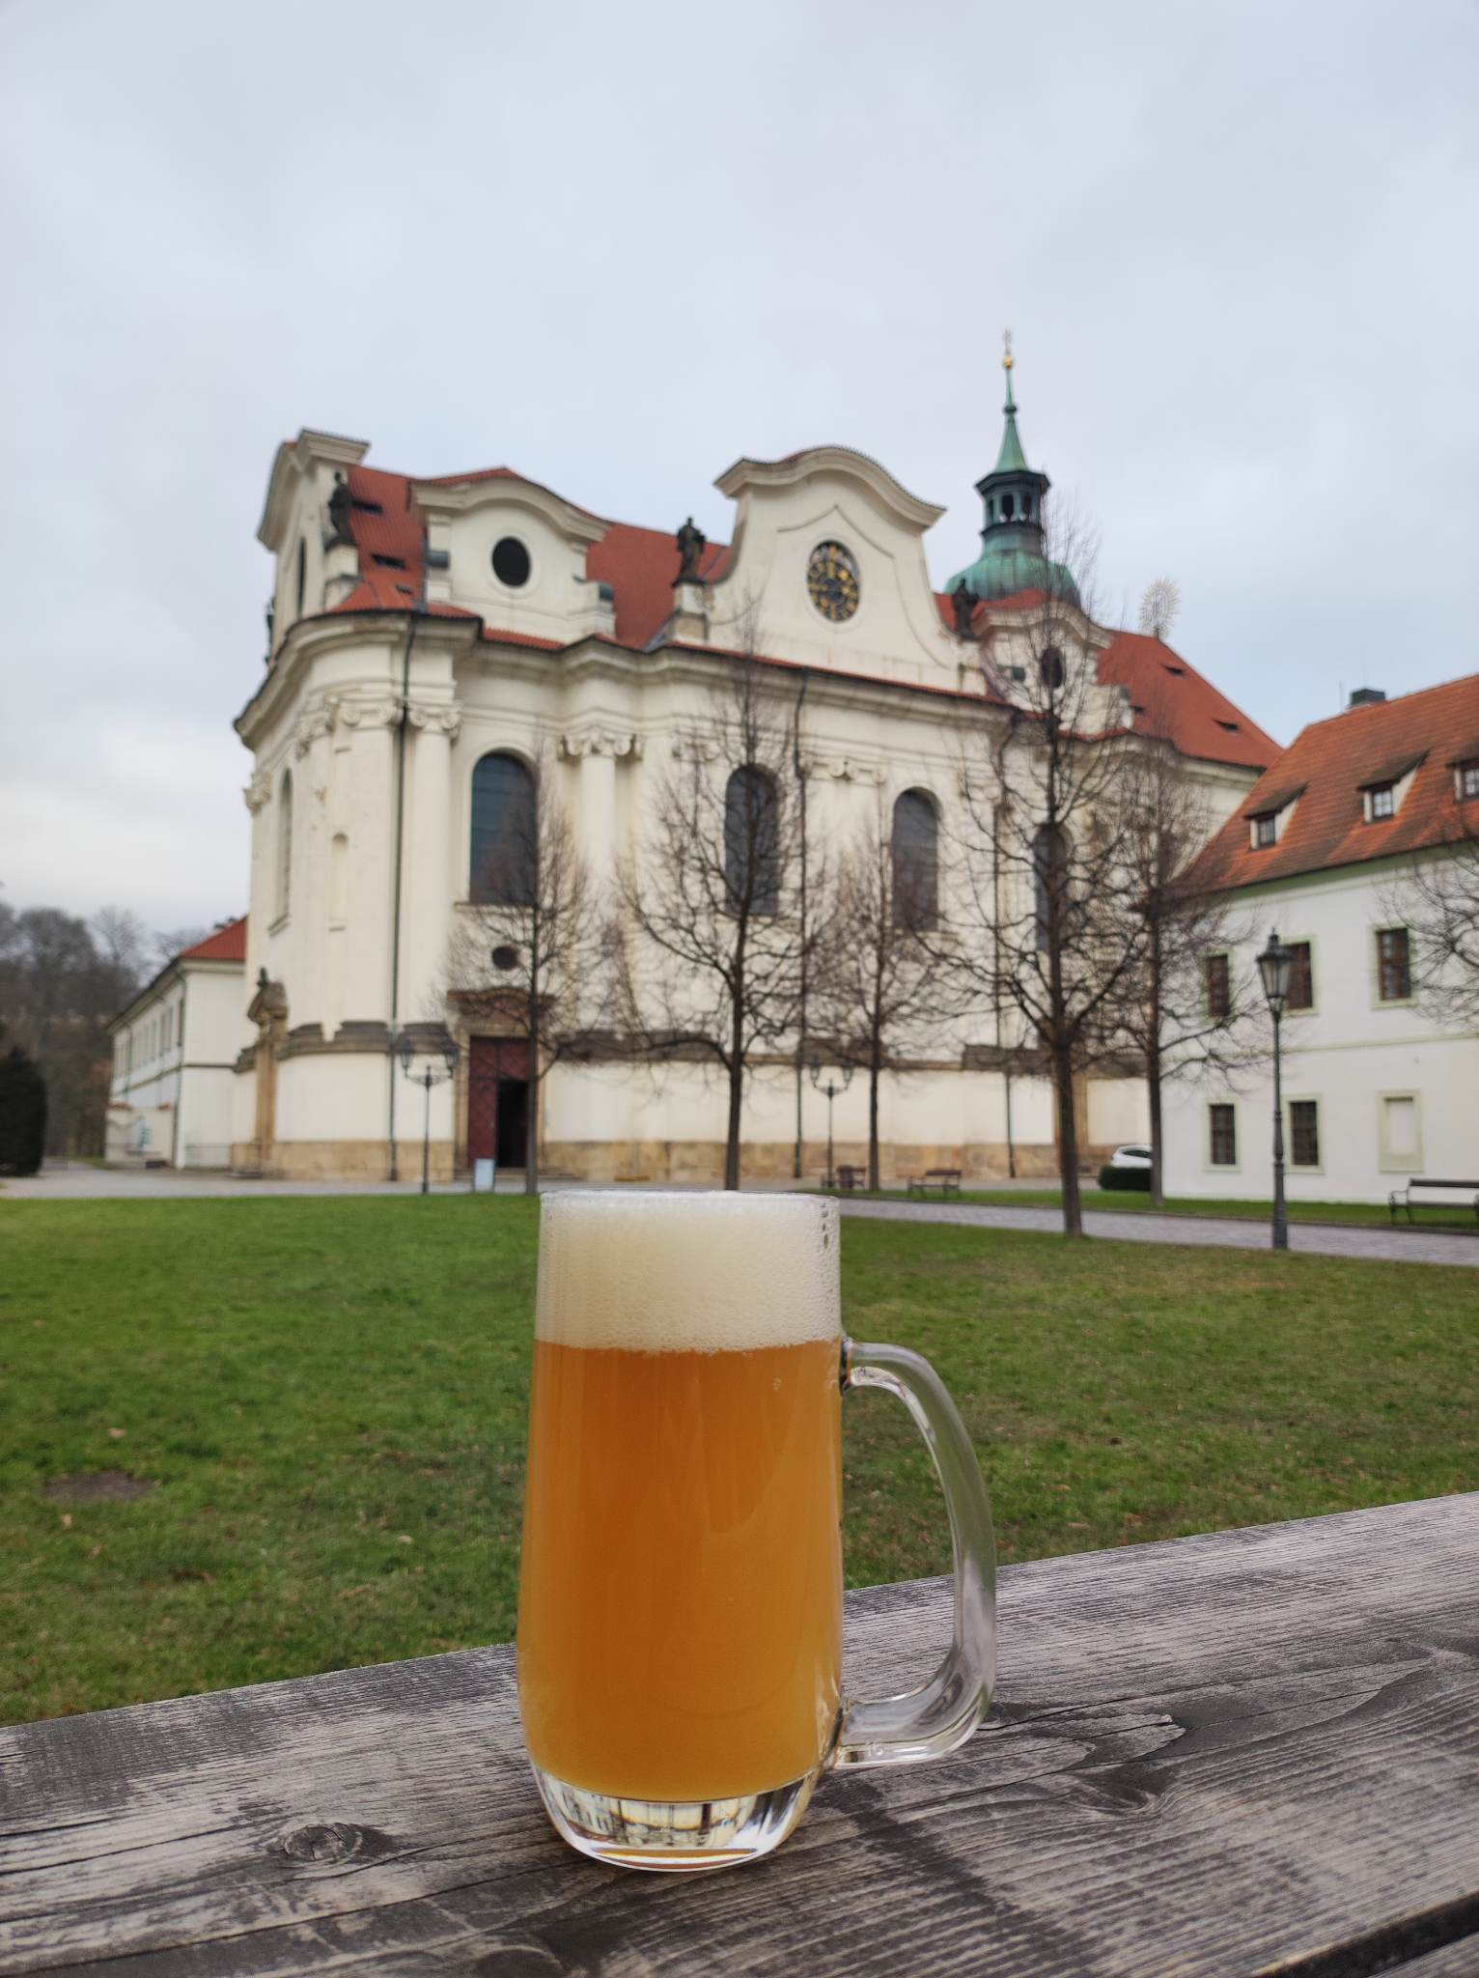
Ukončení kurzu
aktivní účast na přednáškách, diskuze
online test v prostředí IS – základní teze probírané v hodinách
primární cílem kurzu není ověřování kvanta znalostí, ale transfer nových poznatků a podnětů k zamyšlení

Slide 4
Plán semestru
21. února - Úvodní hodina. Seznámení s tématem, podobou kurzu, základní literaturou a způsobem ukončení.
28. února - Pivo a jeho místo ve společnosti. Diskuzní hodina. Sládek Aleš Dvořák, majitel pivnic Lukáš Provazník, filozof Radim Brázda, historik Libor Zajíc a mikrobiolog Jaromír Fiala.
7. března - Tématika piva ve staročeských herbářích. Prof. PhDr. Michaela Soleiman pour Hashemi, CSc., Ústav české literatury, Filozofická fakulta Masarykovy univerzity.
14. března - Jenom holbičku pro mou opičku. Pivo a hospoda v kramářských písních. Mgr. Marie Hanzelková, Ph.D., Ústav české literatury, Filozofická fakulta Masarykovy univerzity.
21. března - Pivo v české filmu: formální analýza. Doc. PhDr. Kateřina Svatoňová, Ph.D., Katedra filmových studií, Filozofická fakulta Univerzity Karlovy a doc. Mgr. Libuše Heczková, Ph.D., Ústav české literatury a komparatistiky, Filozofická fakulta Univerzity Karlovy.

Slide 5
Plán semestru
28. března - Hostinská zařízení očima etnologa. PhDr. Karel Altman, CSc., Etnologický ústav Akademie věd.
4. dubna - Pití piva za hranicemi Evropy? Společná konzumace potravin a nápojů v kulturních a náboženských kontextech Asie. Mgr. Jana Valtrová, Ph.D., Ústav religionistiky, Filozofická fakulta Masarykovy univerzity.
11. dubna - Výzkumné aktivity na Výzkumném ústavu pivovarském a sladařském. RNDr. Dagmar Matoulková, PhD., Výzkumný ústav pivovarský a sladařský.
18. dubna - Pivo v kontextu nacionalismu a politického extremismu: vybrané aspekty. Prof. JUDr. PhDr. Miroslav Mareš, Ph.D., Katedra politologie, Fakulta sociálních studií Masarykovy univerzity.
25. dubna - Pivo jako objekt přeshraniční spolupráce na příkladu Česka a Německa. Doc. Mgr. Lukáš Novotný, M.A., Dr. phil., Katedra politologie, Filozofická fakulta Univerzity J. A. Purkyně.

Slide 6
Plán semestru
2. května - Pivo a hospody v českém prostředí optikou sociologického výzkumu. PhDr. Jiří Vinopal, Ph.D., Katedra sociologie, Filozofická fakulta Univerzity Karlovy.
9. května - Pivo ve stravovacím systému českých zemí 1945-1970. Doc. PhDr. Martin Franc, Ph.D., Masarykův ústav a archiv AV ČR.
16. května - Pivní kultura a rozmanitost v současném světě. Přednáška historika. Mgr. Libor Zajíc, Historický ústav, Filozofická fakulta Masarykovy univerzity. Ukončení kurzu.

Slide 7
Základní literatura dostupná v knihovně HÚ
Zíbrt, Čeněk: Z historie piva, Praha 2013.
Zíbrt, Čeněk: Pivo v písních lidových a znárodnělých, Praha 2013.
Veselý Martin (ed.): Orosené dějiny, Ústín nad Labem 2019.
Holub Petr: Žít pivo: stručná historie brněnského pivovarnictví, Brno 2015.
Cabras, Ignazio (ed.): The history of the beer and brewing industry, London 2017.
Meußdoerffer, Franz: Das Bier: eine Geschichte von Hopfen und Malz, München 2016.
Gleck, John A. (ed.): Beer and brewing in medieval culture and contemporary medievalism, Cham 2022.
Fassl, Peter (ed.): Bier- und Wirtshauskultur in Schwaben und Franken, München 2022.

Slide 8
Základní literatura dostupná v knihovně HÚ
Eymold, Ursula (ed.): Bier macht München: 500 Jahre Münchner Reinheitsgebot in Bayern, München 2015.
Harlander, Lilian (ed.): Bier ist der Wein dieses Landes: jüdische Braugeschichten, München 2016.
Cabras, Ignazio (ed.): The history of the beer and brewing industry, London 2017.
Ruppen, Sara (ed.): Brauer und Apotheker - eine seltsame Personalunion: ein Beitrag zur pharmazeutischen Geschichte des Bieres, Stuttgart 2020.
Nurin, Tara: A woman's place is in the brewhouse: a forgotten history of alewives, brewsters, witches, and CEOs, Chicago 2021.

Slide 9
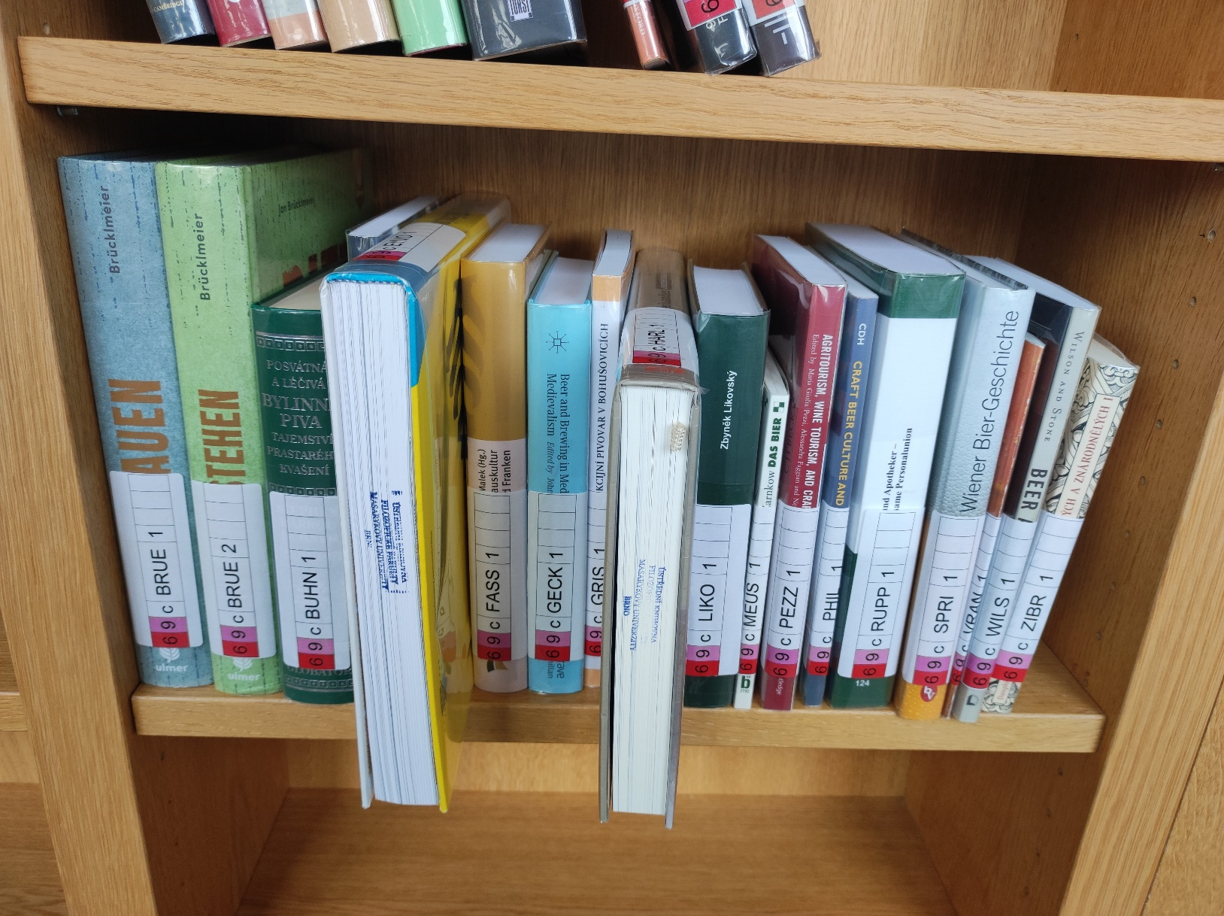
Knihovna Historického ústavu
Filozofická fakulta, Arne Nováka 1
budova B2, 5. patro
signatura 6.9c

Slide 10
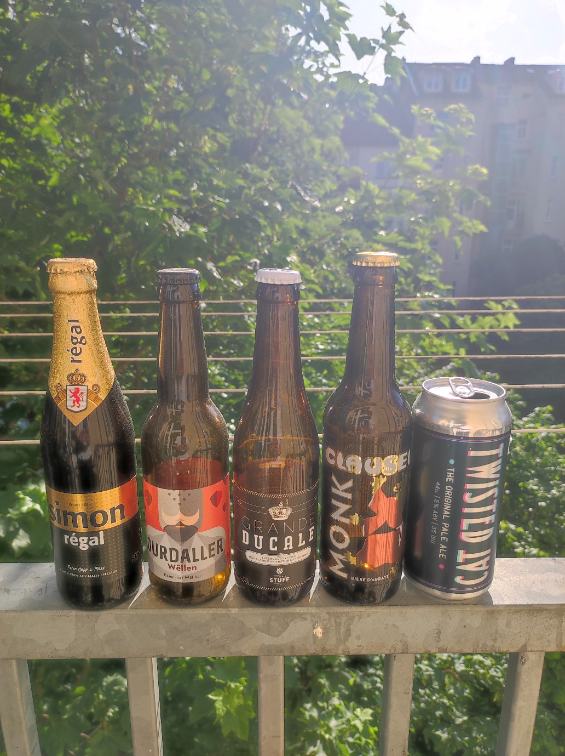
Jak se můžeme dívat na pivo?
pohled konzumenta – chuť, rozmanitost, cena
pohled výrobce – technologická stránka věci, suroviny, rentabilnost výroby
pohled exaktního vědce – statistika, vlastnosti surovin
pohled humanitního vědce – kulturní stránka výroby a konzumace piva

Slide 11
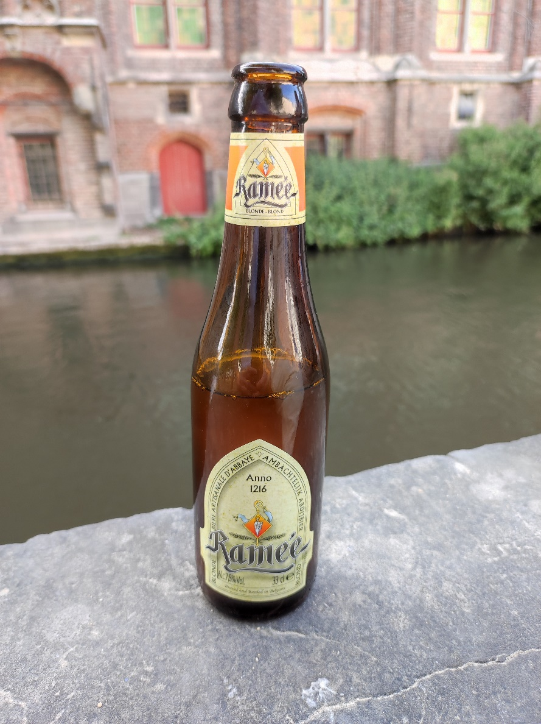
Pohled humanitních vědců
historie – hospodářské aspekty, součást kulturní identity, důvody k výrobě piva, důsledky jeho výroby a konzumace
literatura – pivo jako součást příběhů, jako dotvářející element v pozadí
hudební věda – pivo v textech písní
etnologie – pivo jako součást kulturního dědictví
religionistika – rituální funkce piva, role církve při výrobě piva
filmová věda – pivo jako součást vizualizace
politologie, sociologie, …

Slide 12
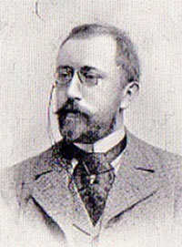
Krátce z dějin výzkumu
výzkum léčivých účinků piva (sv. Hildegarda z Bingenu – 12. století)
komplexní pohled na pivo (Tadeáš Hájek z Hájku – 16. století – De cerevisia eiusque conficiendi ratione, 1554)
základy moderních prací o pivu (František Ondřej Poupě – přelom 18. a 19. století - Die Kunst des Bierbrauens physisch - chemisch - ökonomisch beschrieben, 3. díly, 1794 - 1821)
etnologický pohled na pivo (Čeněk Zíbrt – 18. a 19. století – Pivo v písních lidových a znárodnělých, 1909)
pivovarnictví především součástí hospodářských dějin

Slide 13
Současný stav bádání
popularizační publikace (Karel Kosař, Jaroslav Novák Večerníček, Ladislav Jakl, Daniela Kolářová)
2006 – konference Pivo lepších časů – Ústí nad Labem (Martin Veselý a další) + sborník
2015 – výstava Žít pivo - Brno (Petr Holub a další)
2016 – konference Orosené dějiny – Ústí nad Labem
2019 – sborník z výše uvedené konference
2021 – projekt Kulturní dějiny piva – Masarykova univerzita
2022, 2023 – pokračování projektu

Slide 14
Co zajímá na pivu Vás?

